Slide 1



Apresenta

Slide 2
Índice
Quem somos?
O contexto local
O contexto mundial
Motivação
O que existe atualmente?
Patentes
Nossa solução: Pluviara
Cenário com Pluviara
Divisão da equipe
Tecnologias
Agenda

Slide 3

Quem somos?
ReeForge Team = grupo de estudantes de computação engajados na busca de idéias e soluções inovadoras.
Notes:
Falta ainda adicionar visão e missão da empresa ( 1 slide a mais depois deste)

Slide 4
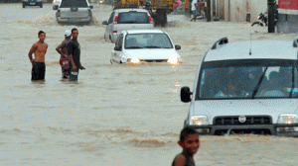
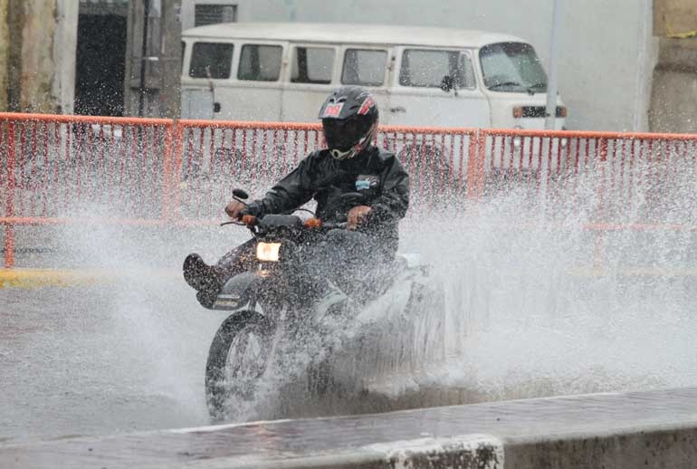
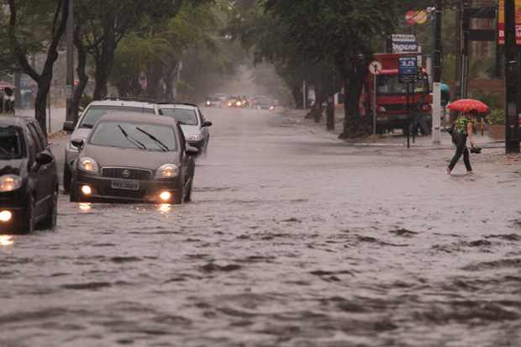
O contexto local
Alagamentos no Recife no inverno: transtorno a motoristas e pedestres.
Notes:
Fotos do últimos alagamentos ocorridos este ano na cidade do Recife.
1- Trânsito nas principais vias do Recife causado pelos pontos de alagamento
2- Prejuízo material: carros ficam nas ruas, necessitam de ajuda para serem retirados, causando ainda mais trânsito

Slide 5
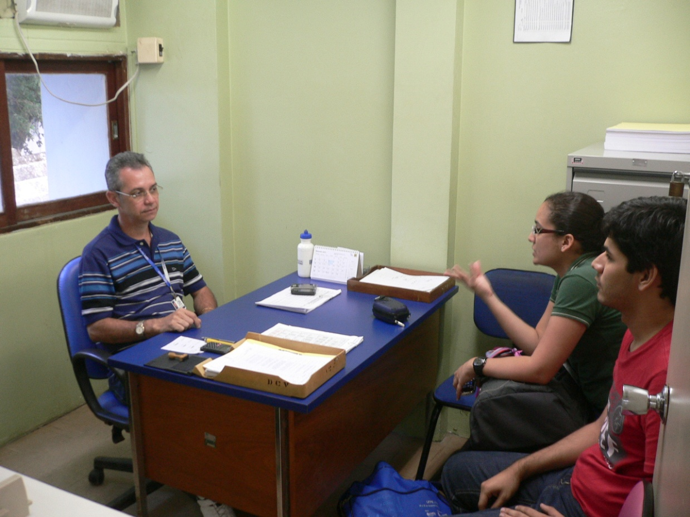
O contexto local
Quais fatores intensificam os alagamentos?
“O ponto mais baixo da cidade do Recife está 3,5 a 4 metros acima do nível do mar. Em tempos de maré cheia, onde as ondas alcançam até 2,90 metros de altura, não há para onde a água escoar, muito pelo contrário, o mar começará a empurrar a água de volta. Além disso, a inclinação do sistema de drenagem é muito pequena devido a pouca profundidade, o que reduz a velocidade de escoamento e aumenta a permanência dos resíduos sólidos!” Ronaldo José, gerente de drenagem e pavimentação da Emlurb.

Slide 6
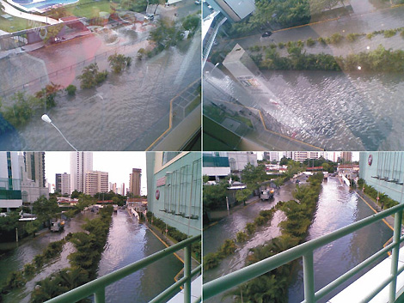
Inverno de 2011: somatório de fatores
Grande quantidade de chuva;
Marés altas;
Topografia da cidade plana;
Alto grau de pavimentação da cidade;
Sistema de drenagem subestimada;

Slide 7


Cenário: para o transeunte normal...
Em dias de chuva intensa, a grande maioria consulta meios de comunicação, em especial internet, antes de sair de casa ou do trabalho.
Notes:
1- TV e rádio
2- Twitter, facebook
3- Sites de noticias
Mostrar que a informação está espalhada e muitas vezes incompleta e subjetiva, e pode estar desatualizada.

Slide 8


Cenário: para o transeunte normal...
A informação está espalhada em muitos sites;
Muitas vezes não é encontrada a informação do local de interesse.
Não há meios rápidos de alertas ou mensagens dos pontos alagados.
Usuário perde muito tempo na busca.
Notes:
1- TV e rádio
2- Twitter, facebook
3- Sites de noticias
Mostrar que a informação está espalhada e muitas vezes incompleta e subjetiva, e pode estar desatualizada.

Slide 9

Cenário: para as autoridades
Não há um monitoramento em tempo real dos pontos alagados;
No inverno, engenheiros da Emlurb fazem plantão nos fins de semana para fazer vistorias .
A principal fonte de informações de alagamentos ainda é através de ligações ao 156.
Notes:
Precisa de detalhamento ( Questionário cliente)

Slide 10
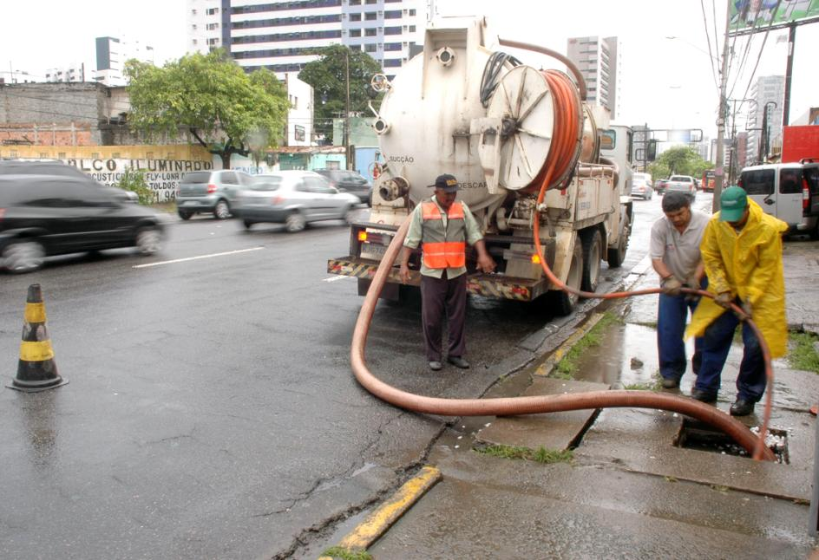
Cenário: para as autoridades
Sem informações rápidas e confiáveis, não há como a Emlurb acionar os caminhões de limpeza de galerias muito menos outros órgãos como CTTU.
Sem informações de altura de água acumulada, não há como fazer uma estimativa de volume da água a ser retirada.
Notes:
Uma parte do caminhão possui água para ser usada no jato e assim eliminar os resíduos sólidos e uma outra parte serve para receber a água succionada!

Slide 11
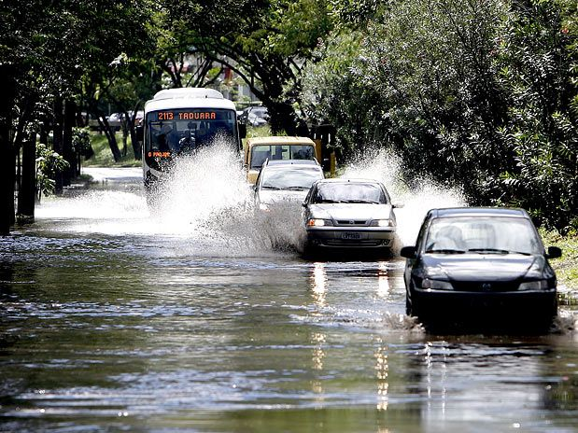
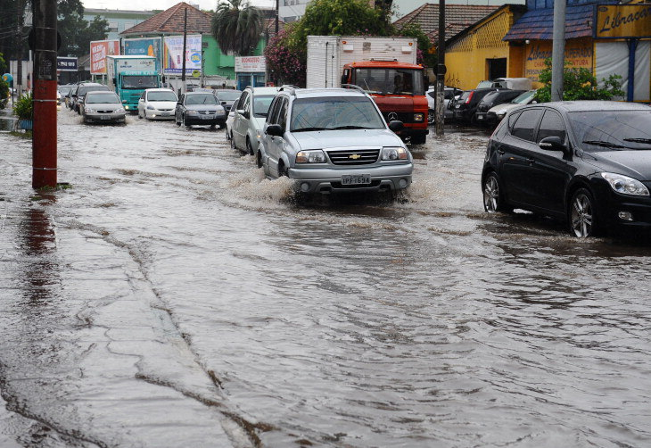
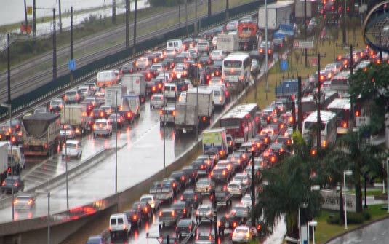
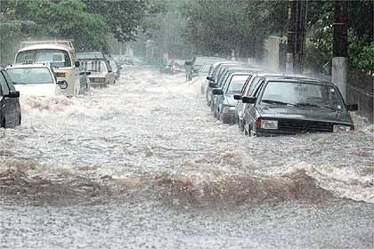
Uma realidade nacional
Porto Alegre
Rio de Janeiro
São Paulo: terra da garoa

Slide 12
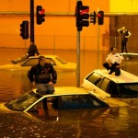
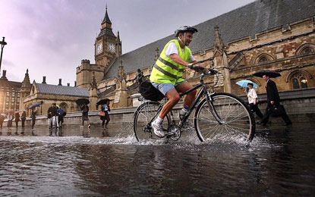
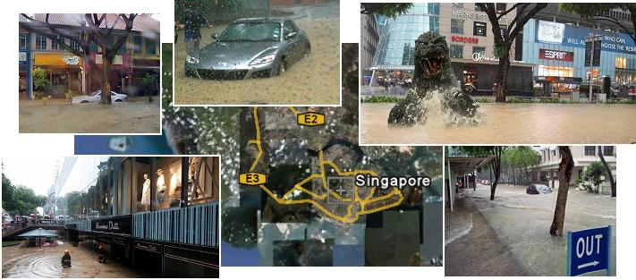
Uma realidade mundial
Inglaterra
Austrália
Cingapura

Slide 13

Motivação
E se houvesse um sistema de monitoramento em tempo real das vias alagadas que unisse também informações de trânsito e clima, tudo de uma maneira fácil e intuitiva?
E se este sistema também tivesse serviços de alerta para celular?

Slide 14
O que existe atualmente
Alaga –SP
CGE
PUB – Cingapura
EFAS: european flood alert system

Slide 15
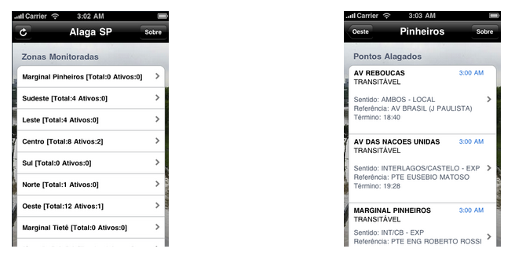
Alaga-SP
Aplicativo para iphone que informa a situação das vias monitoradas. Foi o aplicativo mais vendido ano passado.
Notes:
Desvantagens: usa dados de outros sites, como por exemplo o próprio CGE: comissão de gerência de emergências
O aplicativo é atualizado a cada 15 minutos se baseando nas informações destes meios.
Não há uma informação detalhada sobre o nível de água nem sobre índice pluviométrico.

Slide 16
Alaga-SP
Informa posição do alagamento pelo nome da via alagada;
Informa a altura da água através de adjetivos transitável e intransitável;
Usa dados de diversos sites e atualiza as informações a cada 15 minutos

Slide 17
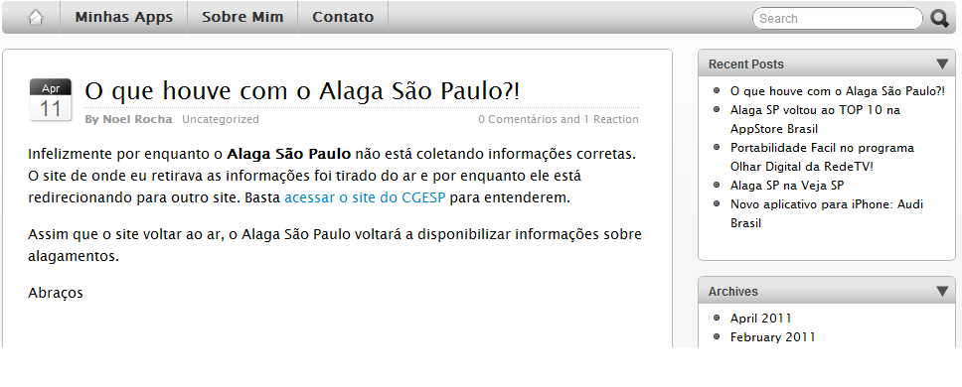
Alaga-SP
O aplicativo sofreu alguns problemas devido a necessidade de coletar dados de outras fontes.

Slide 18
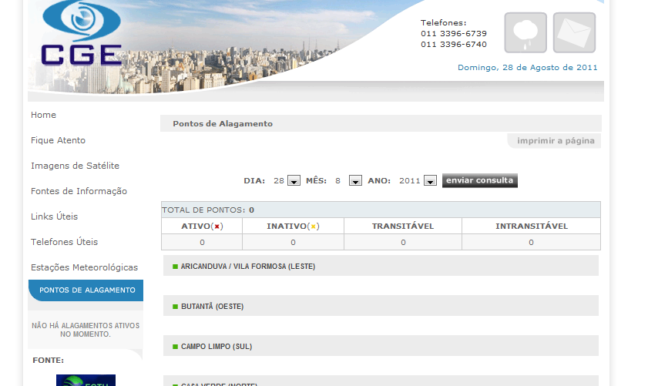
CGE – Centro de gerenciamento de emergências
Site que disponibiliza diversas informações, desde previsão do tempo a imagens de satélite.
Notes:
O CGE disponibiliza de diversas fontes, desde de dados de estações meteorológicas, imagens de satélites e ligações de observadores locais. Contudo, não tem uma interface fácil, não há gráfico sobre pontos alagados e não cruza os dados de alagamento com outros dados das vias como tráfego.

Slide 19
CGE – Centro de gerenciamento de emergências
Prevenção e integração : contém informações climáticas como umidade do ar, velocidade do vento, temperatura, que possibilita a previsão de chuva, tudo integrado no site;
Abrangência ampla de toda a cidade de São Paulo;
Disponibiliza histórico de alagamentos em cada ponto monitorado

Slide 20
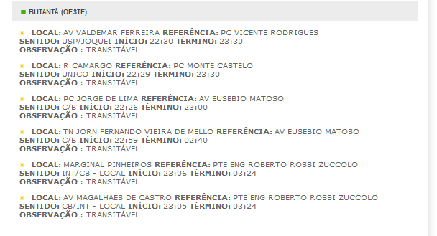
CGE – Centro de Gerenciamento de emergências
Interface única no site e de fácil análise.

Slide 21
Comparando CGE e Alaga-SP

Slide 22
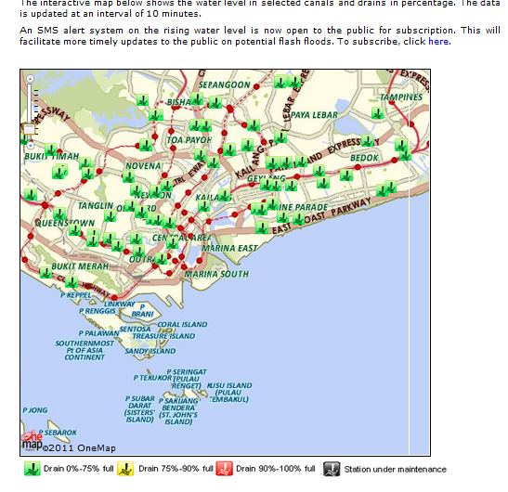
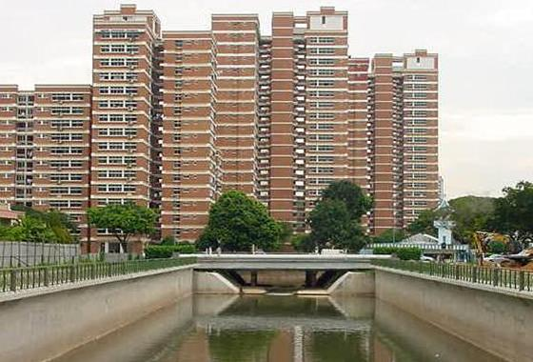
PUB -Cingapura
Public Utilities Board, órgão público de Cingapura, possui um sistema de monitoramento dos canais da cidade.
Notes:
Há políticas pública de construção de canais ao longo da cidade, baseadas no índice pluviométrico dos últimos anos, o tipo de superfície existente na área e sua inclinação, bem como a quantidade de água que está prevista fluir por tais canais

Slide 23
PUB -Cingapura
Personalização: permite ao cidadão cadastrar seu celular para receber alertas via SMS. É possível escolher os pontos de onde se deseja receber o alerta.
As informação da posição de alagamento em relação ao nome do canal (estações).
Envia alertas na mudança de estados (nível maior que 75%) e disponibiliza um pequeno histórico do dia.

Slide 24
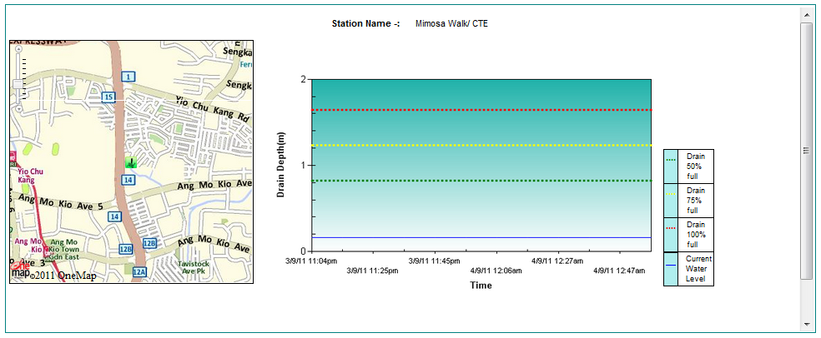
PUB - Cingapura
Sensores de níveis são instalados neste canais e as informações dos níveis são disponibilizadas no site.
Notes:
Inicialmente o sistema estava disponível apenas proprietários de prédios e o mesmo só informava quando o nível do canal passava de 75% ou 90%, os quais são definidos como riscos médios e altos de alagamentos, respectivamente.
A iniciativa agora e deixar tal serviço público a todos, já que na última enchente muitos prédios que não estavam na listagem de risco sofreram perdas materiais.

Slide 25
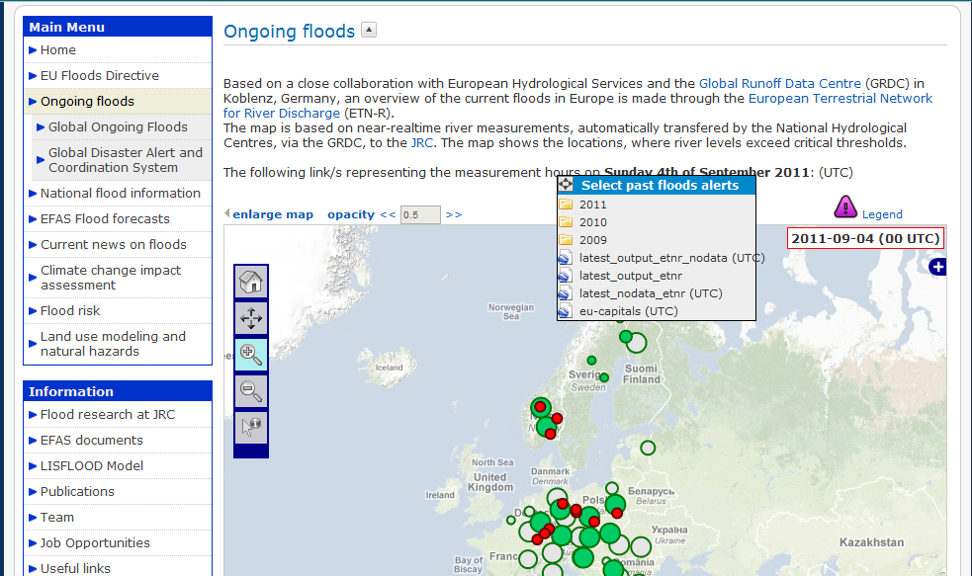
EFAS: European Flood Alert System
Consórcio de diversos países europeus para monitoramento de diversos aspectos climáticos e fluviais.

Slide 26
EFAS – European Flood Alert System
Faz previsão de tempo e de níveis de rio e maré com até 10 dias de antecedência.
Integra diversos dados regionais e nacionais de vários países europeus, bem como imagens de satélite.
Os dados coletados em tempo real são enviados apenas para os órgãos públicos associados.
Dados anteriores a um mês se tornam públicos através do site.

Slide 27
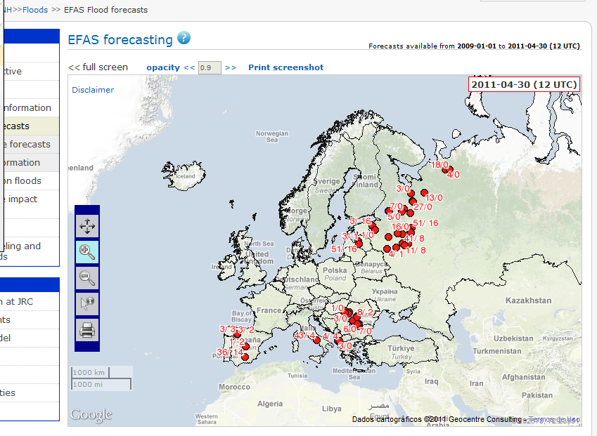
EFAS – European Flood Alert System
Sistema robusto e altamente tecnológico, com objetivo de alertar contra catástrofes.

Slide 28
Comparando EFAS e Cingapura

Slide 29
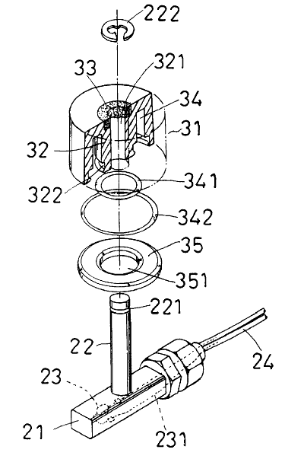
Patentes : sensor de nível de água
Bóia magnética.
Patente: US 5.880.423
Data: 9 de Março de 1999

Slide 30
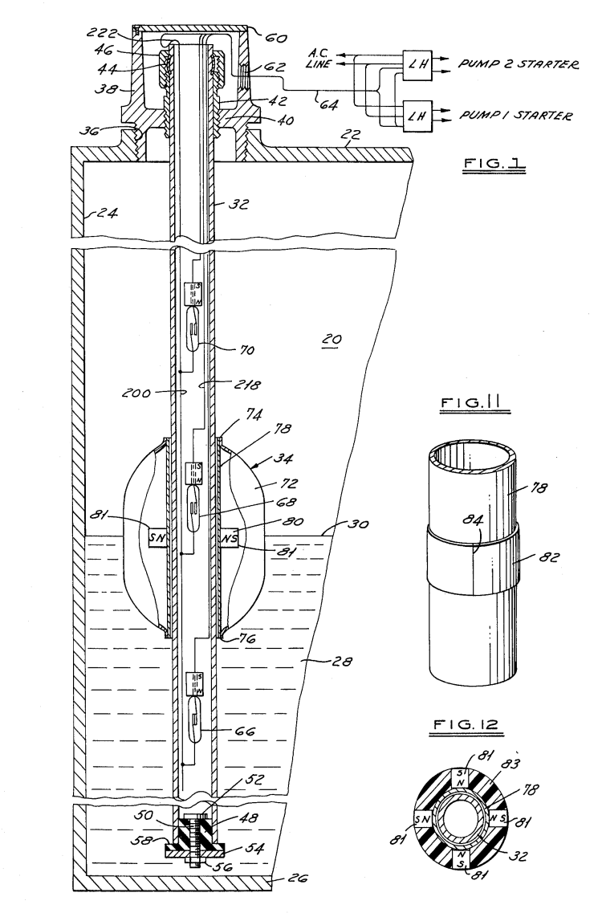
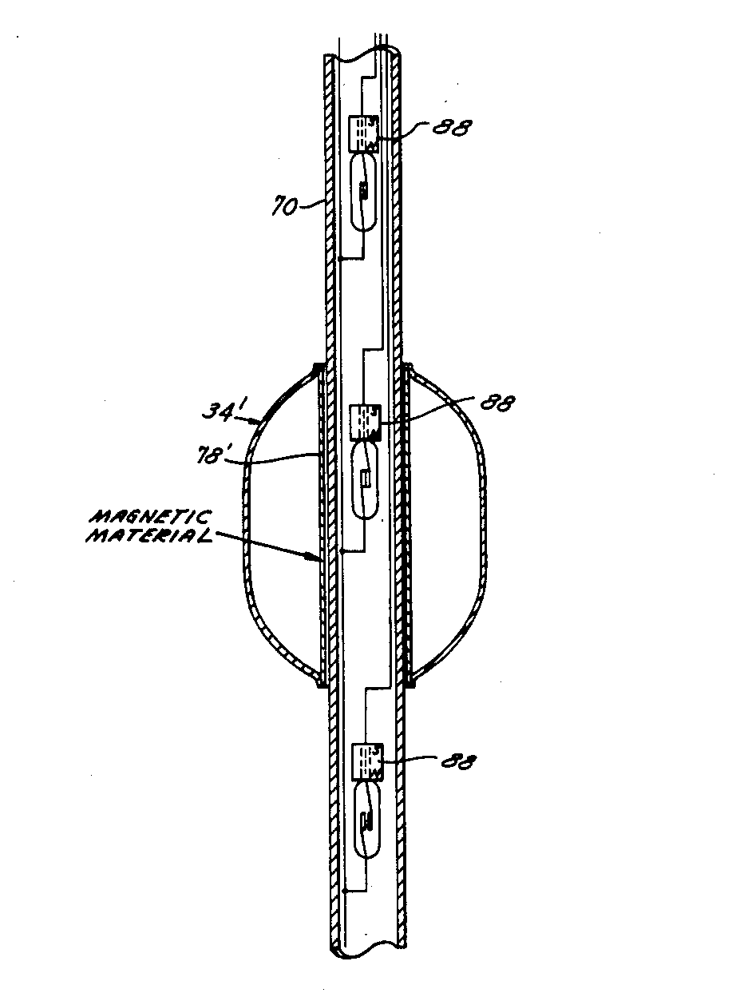
Patentes : sensor de nível de água
Patente: US 4.064.755
Data: 27 de Dezembro de 1977

Slide 31
A solução: Pluviara
Sistema de monitoramento dos níveis de água presente nas ruas da cidade;
Informação em tempo real da altura da água;
Disponibiliza interfaces para web e celular;
Permite a personalização do serviço, com escolha do tipo de alerta a receber e de quais pontos monitorados;
Integra informações de trânsito e clima;
Mantém um histórico dos dados coletados;
Notes:
1- Propõe informação mais clara e objetiva do nível de água da rua através de interfaces com mapas e gráficos comparativos
2- disponibiliza outras informações como o trânsito e previsão do tempo
3- As informações estão em um único local de forma fácil de acessar
4- permite personalização de outros serviços

Slide 32
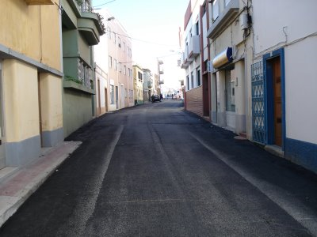

Comunicação por GSM
Nosso sensor
Detecta o nível de água

Slide 33

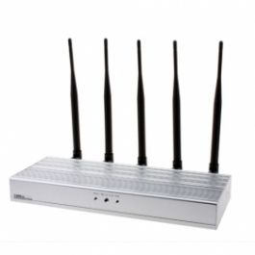



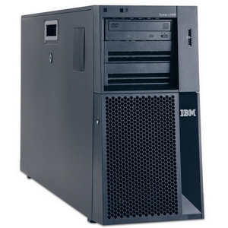


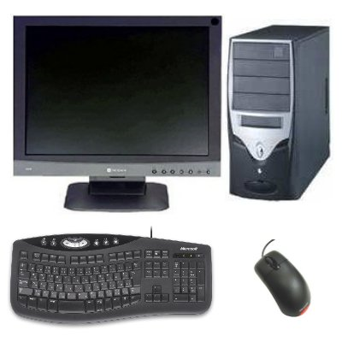
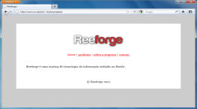
App Mobile
SGBD
Receptor GSM
USUÁRIO FINAL
Servidor
Website Cliente Final
Website Usuário Final
CLIENTE

Slide 34


Cenário com Pluviara: para o transeunte
Pode acessar de forma rápida e fácil informações atualizadas de alagamento nos pontos que deseja.
Também pode ser cadastrar para receber alertas personalizados dos pontos que lhe interessam através de aplicativos para smartphone ou SMS.

Slide 35
Pluviara e seu diferencial
Informação atualizada em tempo real;
Interface ideal para o usuário;
Opções de personalização;
Informações das ruas que estão com trechos de alagamento;
Informação do grau de alagamento;
Integração com demais informações;

Slide 36
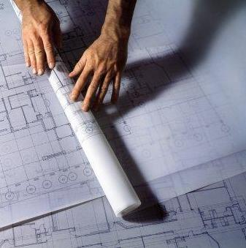
Cenário com Pluviara: autoridades
Informação em tempo real e confiável agiliza a tomada de atitudes e contato com demais órgãos ( em especial o tráfego urbano);
Informação do nível de água ajuda no redimensionamento das galerias;
Informação dos locais alagados ajuda no mapeamento dos pontos críticos.

Slide 37
Pluviara e seu diferencial
Precisão da altura da água;
Histórico dos alagamentos nos locais;
Interface para engenheiros da Emlurb com medições, horários de início e término do alagamento;
Mais um canal de comunicação entre população e Emlurb;

Slide 38
Pluviara e o Brasil
Notes:
=>Prevenção:
Pluviara e Alaga-SP: Não possui
CGE: contém informações de umidade, temperatura( imagens de satélite), velocidade do vento necessárias a previsão do tempo
=>Abragência:
Pluviara e Alaga-SP: depende da quantidade de sensores
CGE: por satélite (área de atuação maior)
Integração:
CGE: informações de diversas fontes meteorológicas ( umidade, chuva, vento)
Pluviara: Informações importantes ao motorista e provenientes de demais fontes
Tempo real
Alaga-SP e CGE: atraso das informações devido a busca em outras fontes
Pluviara: a cada mudança de estado
Info Altura:
Alaga-SP e CGE:informa apenas se está transitável ou não
Pluviara: altura de água em relação a via, influenciando no tráfego.
Histórico
Alaga-SP: não tem
Pluviara e CGE: possuem históricos de grande duração
Interface
Alaga-SP e CGE: alaga é voltado para celular e o CGE possui uma boa interface apenas no site
Pluviara: boas interfaces sites e celular
Info Posição: todos informam locais de ruas e trechos das mesmas
Interação: usuários colocam informações e também é um canal de comunicação entre população – órgãos públicos
=> Personalização: Possibilita selecionar os pontos de monitoramento de interesse, o meio em que deseja receber os alertas e o grau de alagamento

Slide 39
Pluviara e o mundo
Notes:
=>Prevenção:
Pluviara :Não possui
Cingapura: alerta na subida de água do canal
EFAS: previsão de alagamentos e enchentes com 10 dias de adiantamento.
=>Abragência:
Pluviara e Cingapura: depende da quantidade de sensores
EFAS: por satélite (área de atuação maior)
Integração:
EFAS: informações de diversas fontes meteorológicas ( umidade, chuva, vento)
Pluviara: Informações importantes ao motorista e provenientes de demais fontes
Tempo real
EFAS: apenas enviado aos órgãos parceiros
Pluviara e Cingapura: a cada mudança de estado
Info Altura:
Pluviara: altura de água em relação a via, influenciando no tráfego.
Histórico
Cingapura: histórico limitado
Pluviara e EFAS: possuem históricos de grande duração
Interface
EFAS: interface apenas no site e com alto conteúdo técnico
Pluviara: boas interfaces sites e celular
Cingapura: Boa interface para o site
Info Posição:
Pluviara e Cingapura: informam locais de ruas(canais) e trechos das mesmas
EFAS: mostra por regiões (cidades ou países)
Interação: usuários colocam informações e também é um canal de comunicação entre população – órgãos públicos
Personalização:
Pluviara: Possibilita selecionar os pontos de monitoramento de interesse, o meio em que deseja receber os alertas e o grau de alagamento
Cingapura: pode selecionar se deseja receber por SMS e escolher os pontos desejados

Slide 40
Nosso modelo de negócio
Usuário final
Cidadão comum
O site oferece espaço para anúncios;
O usuário tem opção de personalização através de aplicativos e SMS
Cliente
Prefeitura ou emlurb
Pagaria por uma anuidade pelo serviço

Slide 41
Dividir para conquistar: como está organizada nossa equipe
Gerencia Geral: Pamela Thays
Gerencia de Tecnologia: Rodolfo César
Gerencia de Usabilidade: Bruno Magalhães
Equipe de Hardware: Rodolfo
Input Team: Pamela
Leandro
Diego
Core Team: Eduardo
Tiago
Equipe de Software: Walber
Server Team: Bruno
Filipe
Communication Team:
Márcio
Rodolfo
Charamba
Site Team: Augusto
Aline
App Team: Leonardo
Walber
Raphael

Slide 42
Tecnologias: o sensoriamento
Sensor de Nível
  Coluna com leitura discreta de níveis e saída multiplexada
    Boia
    Condutores
Processamento embarcado
  Placa de prototipação (Arduino)
    Praticidade
    Integração simples
  Microcontrolador separado (PIC)
    Custo baixo
    Personalização
Notes:
Aqui ficará a descrição do sensor usado os sinais que serão enviados
Descrição rápida também de qual seria o melhor design a ser usado considerando-se a estrutura da cidade, questões de manutenção e vandalismo

Slide 43
Tecnologias: a comunicação
Comunicação cliente-servidor
  SMS (Short Message Service)
    Necessita de módulo receptor
  GPRS ( Generala Packet Radio Service)
    Usa a estrutura da internet
  Wi-Fi
    Apenas para cidades digitais
Notes:
Descrição da comunicação GSM e dos embarcados.

Slide 44
Tecnologias de Software: tratando as informações
Processamento remoto
  Servidor web dedicado
    - APACHE
  - PHP
  - HTML
  - CSS
  - JavaScript
  - Google Maps API
  Banco de dados
    Open Source (PostgreSQL)
  Interface
    Via SMS: API que se comunica com o celular (libGammu) ou API de terceiro que cobra pelas mensagens enviadas
    Aplicativo Android (JAVA)
    Site integrado ao Google Maps

Slide 45
Cronograma
Até o First Release:
Sensor
+
Comunicação
+
Servidor
Até o Second Release:
Servidor
+
Interfaces
+
Serviços
Feira de projetos:
Protótipo completo
+
Apresentação

Slide 46

Dúvidas

Slide 47

Nosso muito obrigado!

